Slide 1
Propensity scores
Anton Pottegård
Lektor
Klinisk Farmakologi og Farmaci
Syddansk Universitet
apottegaard@health.sdu.dk

Slide 2
Hvad er en confounder?

Slide 3
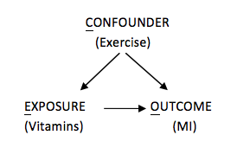

Slide 4
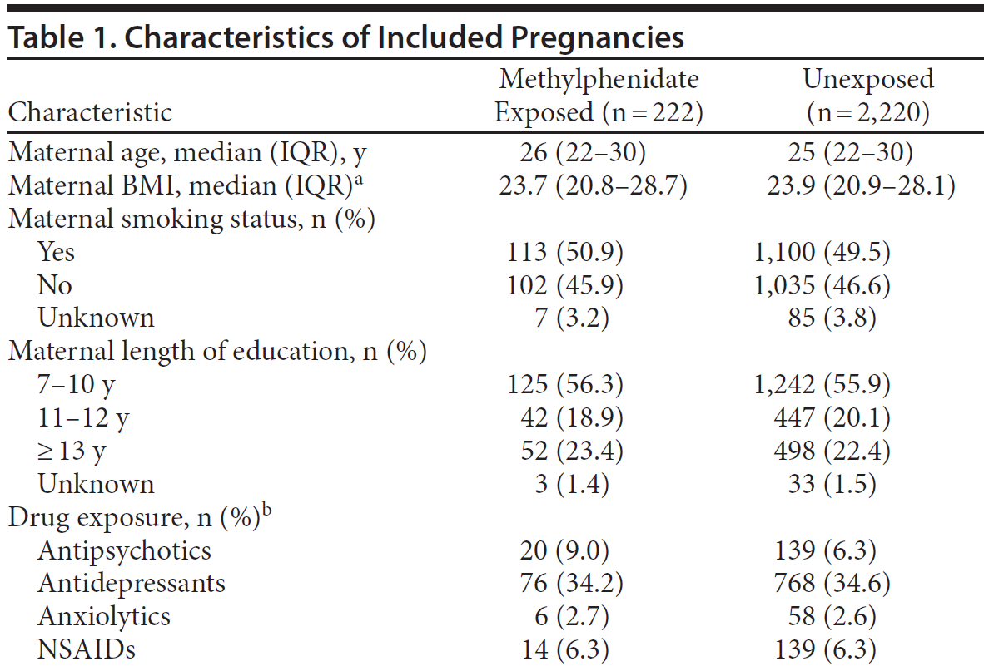
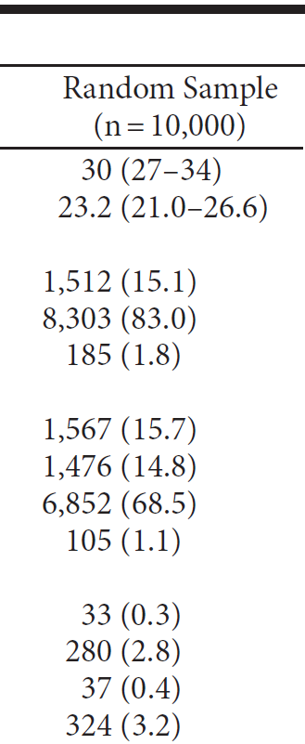

Slide 6
TID TIL ET EKSEMPEL...!
(program1.do)

Slide 7
Matching
Regression
Stratificering
IPTW
... kombinationer
Se i øvrigt Stürmer et al., JIM 2014

Slide 8
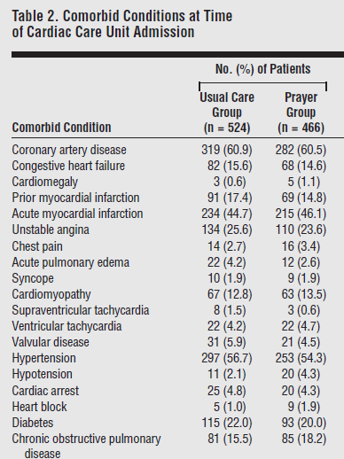

Slide 9
Eksempler på PS-nødvendighed?

Slide 10
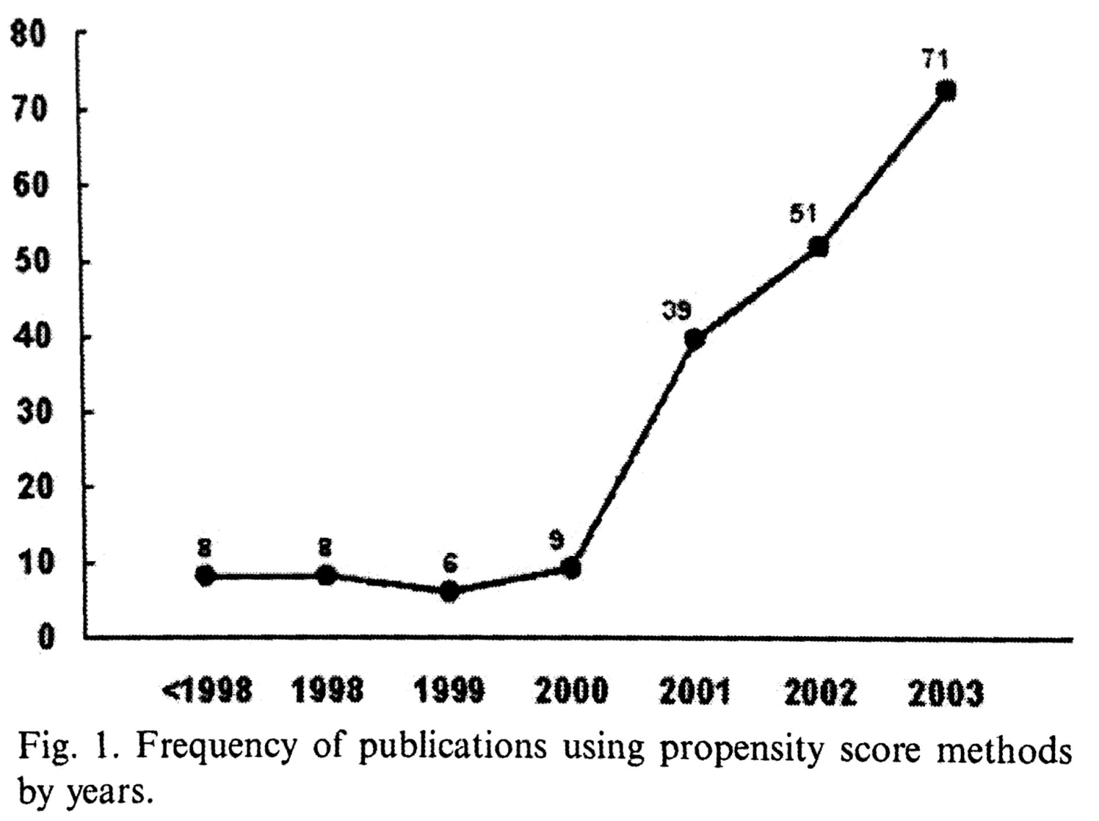

Slide 11
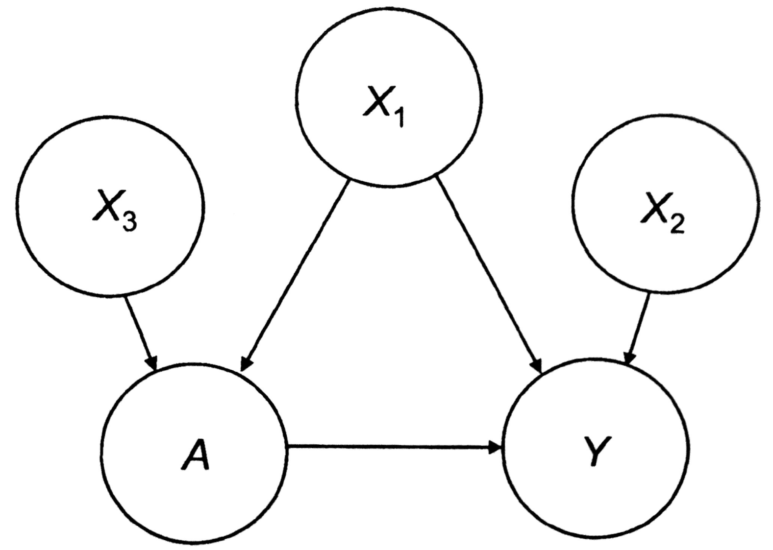

Slide 12
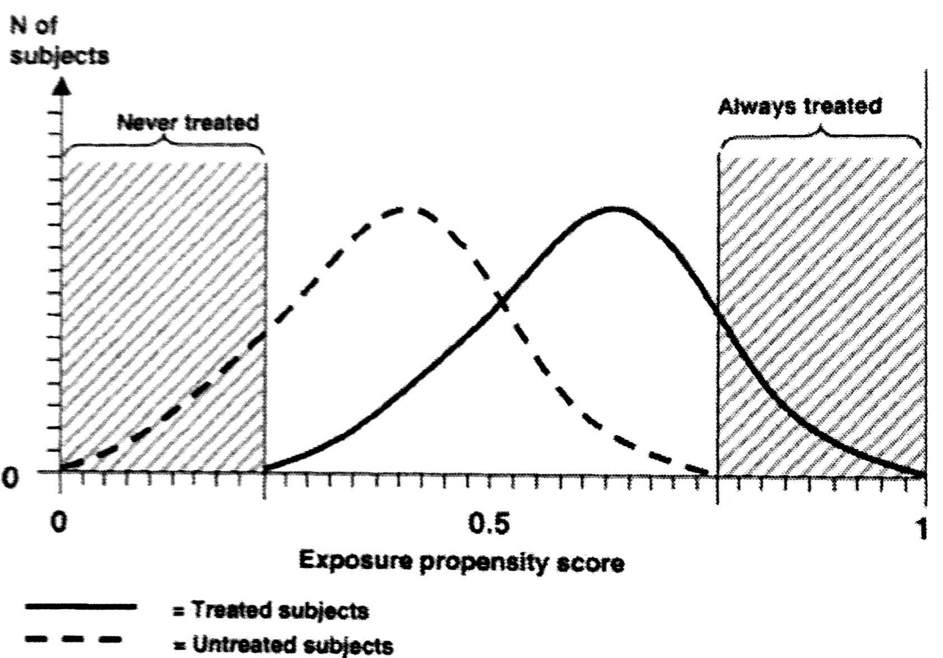

Slide 13
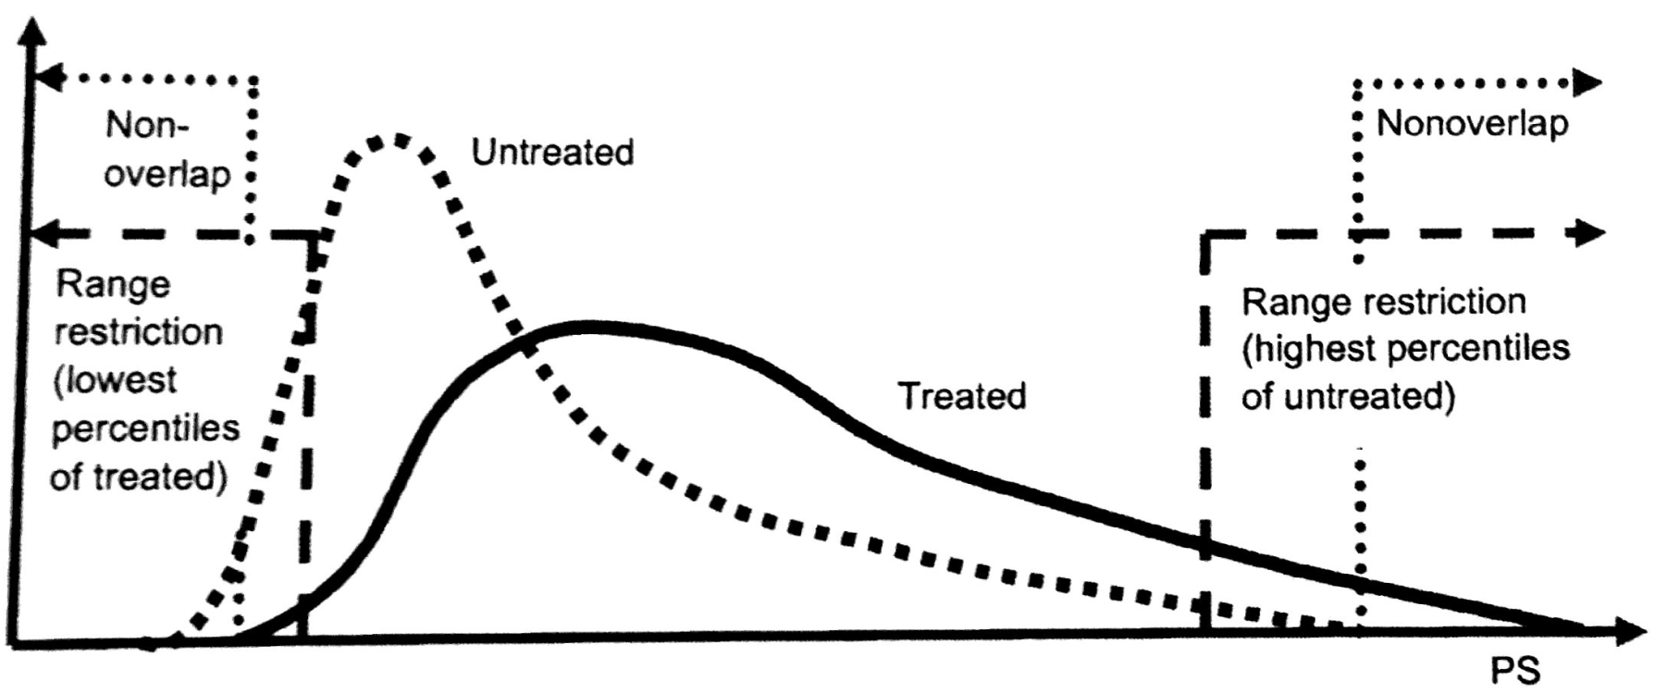

Slide 14
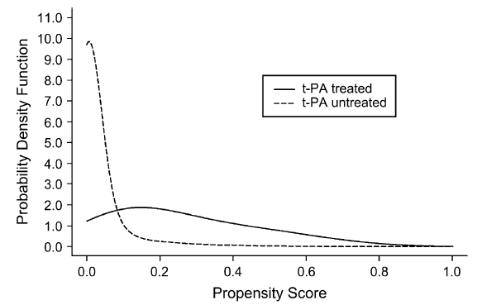

Slide 15
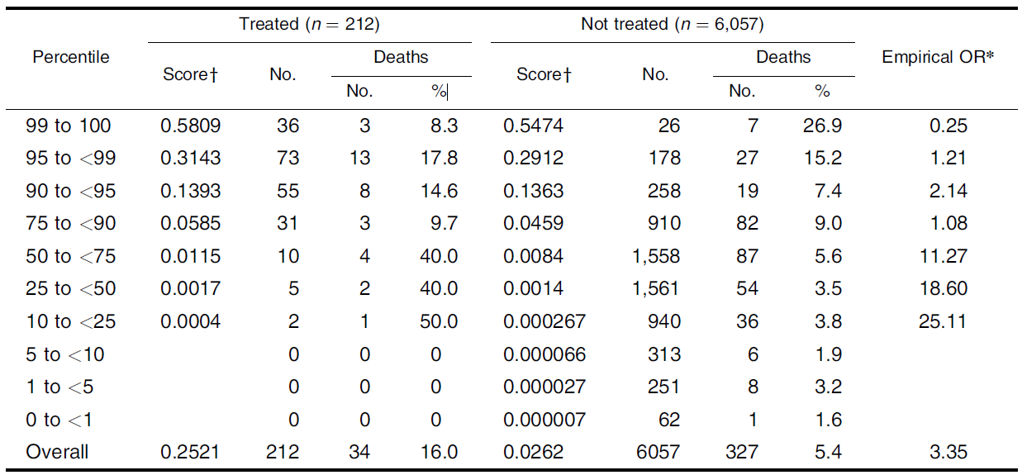

Slide 16
1:n, parallel, balanced nearest neighbor matching

Slide 17
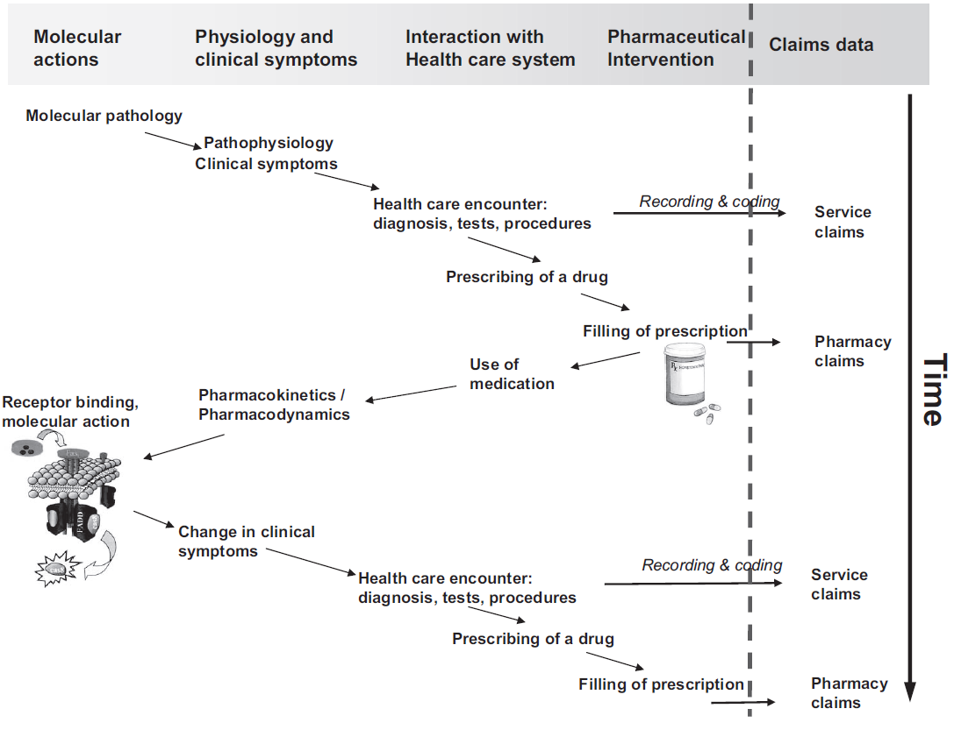

Slide 18
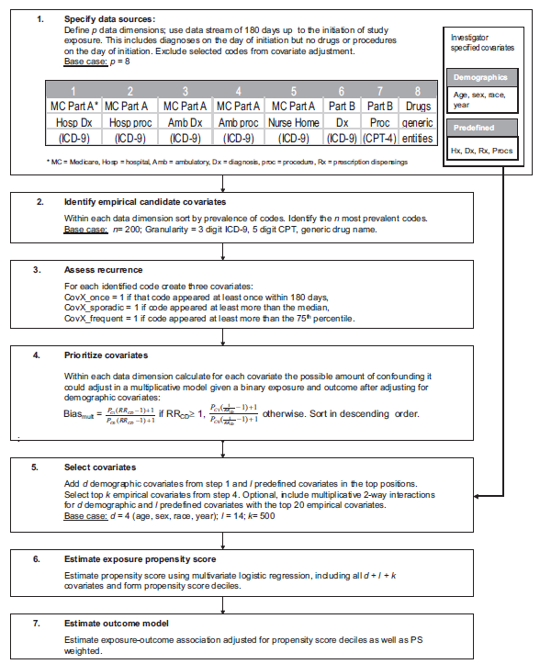

Slide 20
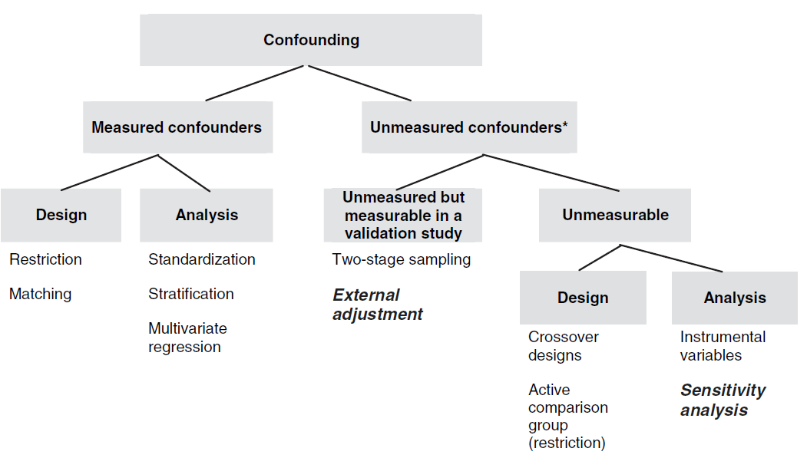

Slide 21
Disease risk scores

Slide 22
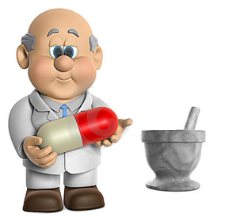
apottegaard@health.sdu.dk
www.antonpottegaard.dk

Slide 23
Litteraturliste www.antonpottegaard.dk/download/PSlitteratur.zip
Introduktion til PS | Glynn et al., BCPT 2005 Stürmer et al., JIM 2014
Valg af variable | Brookhart et al., AJE 2006
Sammenligning med andre metoder | Stürmer et al., JCE 2005
 | Cepeda et al., AJE 2003
Trimming | Stürmer et al., AJE 2010
 | Kurth et al., AJE 2005
Matching | Rassen et al., PDS 2012
High-dimensional PS | Schneeweiss et al., Epidemiology 2009
 | Hallas & Pottegård, BCPT 2017
Justering for ’unmeasured confounding’ | Schneeweis et al., Epidemiology 2009
Disease risk scores | Glynn et al., PDS 2012

